Slide 1
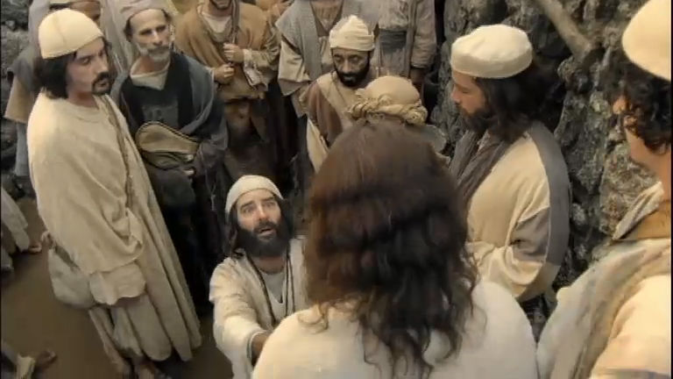
Prier avec passion
C’est se jeter aux pieds de Jésus en croyant qu’il va vraiment agir!

Slide 2
Marc 5 :35 Il parlait encore, lorsque survinrent de chez le chef de la synagogue des gens qui dirent : Ta fille est morte ; pourquoi importuner encore le maître ? 36 Mais Jésus, sans tenir compte de ces paroles, dit au chef de la synagogue : Sois sans crainte, crois seulement. 37 Et il ne permit à personne de l’accompagner, si ce n’est à Pierre, à Jacques et à Jean, frère de Jacques. 38 Ils arrivèrent à la maison du chef de la synagogue, où Jésus vit qu’il y avait du tumulte et des gens qui pleuraient et poussaient des cris retentissants. SER

Slide 3
Marc 5:39 Il entra et leur dit : Pourquoi ce tumulte, et ces pleurs ? L’enfant n’est pas morte, mais elle dort. 40 Et ils se moquaient de lui. Alors, il les fit tous sortir, prit avec lui le père et la mère de l’enfant, de même que ceux qui l’avaient accompagné, et entra là où se trouvait l’enfant. 41 Il saisit l’enfant par la main et lui dit : Talitha koumi, ce qui se traduit : Jeune fille, lève-toi, je te le dis. 42 Aussitôt la jeune fille se leva et se mit à marcher ; car elle avait douze ans. Ils en furent hors d’eux-mêmes, (frappés) d’un grand étonnement. SER

Slide 4
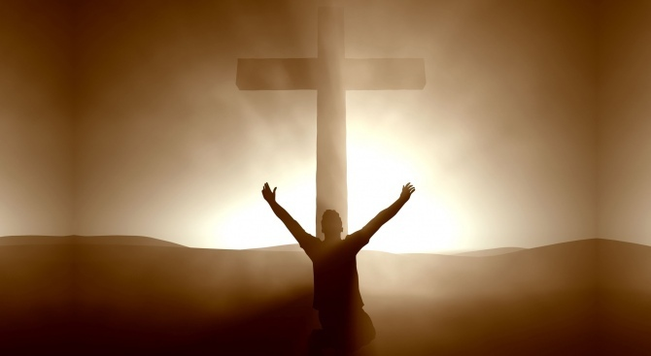
Héb. 11 :6 Personne ne peut plaire à Dieu s’il ne croit pas. Celui qui s’approche de Dieu doit croire ceci : Dieu existe et il récompense ceux qui le cherchent. PDV

Slide 5
1. Mettre notre foi en Jésus est cette attitude (cette position que nous adoptons) qui nous aide à patienter (a tenir bon) jusqu’au moment où il va décider d’agir!
Romains 8:28 Nous savons du reste que les intentions bienveillantes de Dieu sont à l’origine de tout ce qui nous arrive : Dieu fait concourir toutes choses au bien de ceux qui l’aiment, car c’est conformément à son plan qu’ils ont été appelé (au salut). Traduction Parole vivante

Slide 6
2. Mettre notre foi en Jésus nous aide à surmonter nos peurs, nos pires craintes et nos inquiétudes les plus sombres!
«Sois sans crainte, crois seulement!»
Marc 5:35

Slide 7
3. Mettre notre foi en Jésus c’est de simplement croire ce qu’il a dit!
«La foi c’est de posséder ce qu’on espère, c’est l’évidence vécue des réalités qu’on ne voit pas». Hébreux 11:1
«…les israélites fidèles prenaient Dieu au mot et se cramponnaient à ses promesses. La foi est une espérance qui est tellement réelle que celui qui croit considère qu’il possède déjà ce qui en réalité n’existe pas encore, mais il est persuadé qu’il l’obtiendra». Commentaire Chemin de vie

Slide 8
Jaïrus entend deux voix, deux affirmations complètement opposés qui le positionnent face à un choix personnel:
Se laisser influencer par les colporteurs de mauvaises nouvelles qui viennent confirmer ses pires craintes et se laisser ensuite siphonner par l’horrible monstre du désespoir!
Ou de saisir par la foi la promesse de Jésus: «Sois sans crainte, crois seulement!»

Slide 9
4. Celui qui se confie en Jésus ne sera jamais déçu!
1Jean 5 :14 Nous avons auprès de lui cette assurance: si nous demandons quelque chose conformément à sa volonté, il nous écoute. 15 Et si nous savons qu’il nous écoute, quelle que soit notre demande, nous savons que nous possédons ce que nous lui avons demandé.

Slide 10
Quelques pensées en ce qui concerne la foi :
De H. Maurice Lednicky dans son livre «l’ADN de la foi»
«Regarder les épreuves dans les yeux avec la ferme assurance que le Tout-Puissant a le pouvoir de changer le cours des choses, c’est cela la foi authentique.»
«La foi authentique est en Dieu tout puissant qui a le pouvoir et la sagesse de faire ce qui est bon, juste et parfait en toute circonstance et au bon moment.»

Slide 11
Avoir foi en Dieu génère en nous l’assurance et la paix, et non la confusion et le désespoir.
Avoir foi en Dieu efface toute trace de culpabilité si jamais la réponse espérée ne vient pas au moment que nous l’aurions voulue ou comme nous l’aurions désiré.
Avoir foi en Dieu témoigne de notre relation de confiance inconditionnelle en son amour, en sa miséricorde et en sa grâce.
Celui qui a foi en la foi cherche à obtenir des résultats; Celui qui a foi en Dieu cherche à bâtir une relation avec Lui.
Jésus n’a jamais dit que le suivre signifiait vivre dans le luxe. Il a dit que nous serions comblés par ce que nous apporte notre tendre Père céleste.
Les sentiments d’euphorie éprouvés aux sommets des montagnes sont merveilleux mais la foi éprouvée dans la vallée de la mort nous guide à travers l’obscurité jusqu’à la victoire!

Slide 12
Les «…diverses épreuves et tentations : elles éprouvent la réalité de votre foi et en augmentent la valeur. Le feu (du creuset) éprouve et affine bien l’or — qui pourtant disparaîtra un jour. Beaucoup plus précieuse est la foi qui a résisté à l’épreuve. Elle vous vaudra louange, gloire et honneur, lorsque Jésus-Christ apparaîtra.» 1Pierre 1:7 Parole vivante
Phil. 4 :6 Ne vous inquiétez de rien, mais en toute circonstance demandez à Dieu dans la prière ce dont vous avez besoin, et faites-le avec un cœur reconnaissant. 7 Et la paix de Dieu, qui dépasse tout ce que l’on peut imaginer, gardera vos cœurs et vos pensées en communion avec Jésus-Christ.

